Slide 1
Python’s Static Analyzer for solving Code Complexity
코드 복잡도 해결을 위한 Python 정적 분석기 개발
발표자 : 홍제성
지도교수 : 김영철
홍익대학교 소프트웨어 공학 연구실
Hongik University Software Engineering Lab

Slide 2
Contents
연구 배경
01
관련 연구
02
가중치를 적용하여 통합한 복잡도
03
분석기 적용 및 가시화 결과
04
결론 및 향후 연구
05

Slide 3
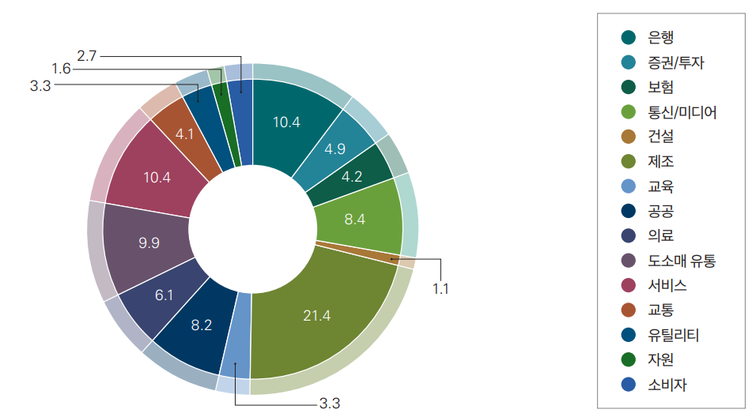
연구 배경
01
02
03
04
05
세계 패키지SW 시장 산업별 비중
출처: 소프트웨어정책연구소 : 산업연간보고서
다양한 산업 분야에 적용되는 SW 기술
Hongik University Software Engineering Lab

Slide 4
연구 배경
01
02
03
04
05
AI 관련 소프트웨어의 품질을 고려해야 할 시점
Python
머신러닝, 딥러닝 개발에 주로 사용되는 언어
다양하고 강력한 라이브러리
오픈 소스의 사용이 쉬워 그 사용이 잦은 환경
Hongik University Software Engineering Lab

Slide 5
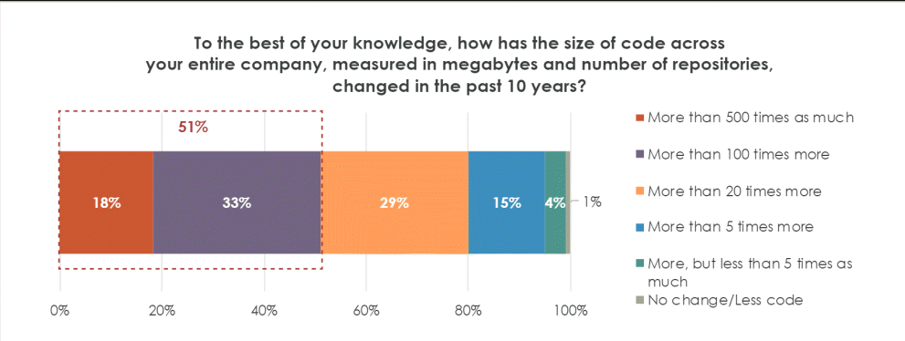
연구 배경
01
02
03
04
05
소프트웨어의 크기 및 복잡도 증가
출처 : https://techrecipe.co.kr/posts/21577
주된 증가 이유: 소프트웨어의 아키텍처, 오픈소스 사용량, 플랫폼과 프레임워크의 변화
Hongik University Software Engineering Lab

Slide 6
연구 배경
01
02
03
04
05
소프트웨어의 크기 및 복잡도 증가
대량의 코드
&
높은 복잡성
개발, 유지보수
생산성에 악영향
주된 증가 이유: 소프트웨어의 아키텍처, 오픈소스 사용량, 플랫폼과 프레임워크의 변화
Hongik University Software Engineering Lab

Slide 7
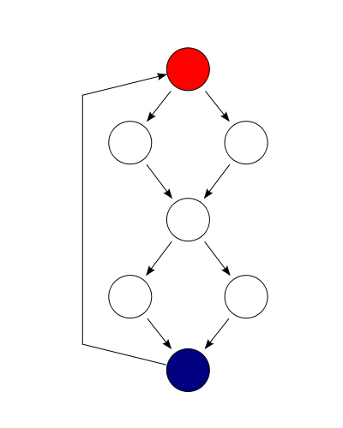
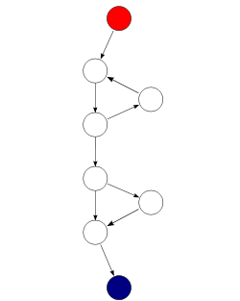
연구 배경
01
02
03
04
05
소프트웨어의 특성 비가시성
CODE
가시화 분석을 통해 코드 복잡도를 쉽게 인식 하는 것이 필요
기존 Cyclomatic Complexity의 한계
기존의 Cyclomatic Complexity는
객체 지향 관점에서의 분석에 한계가 있음
Hongik University Software Engineering Lab

Slide 8
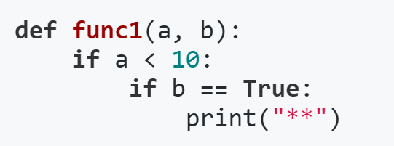
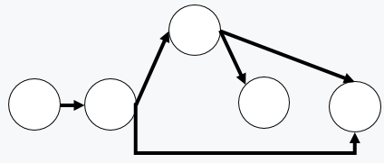
관련 연구 – Cyclomatic Complexity 한계
01
02
03
04
05
ㅇ
McCabe가 정의한
소스코드에서의 독립적인 경로를 측정하는 복잡도 메트릭스
if
Edge
$$CC=V\left(G\right)=E −N+2$$
Edge – Number of edges
Node – Number of nodes
Node
if
CC = 6(Edge) – 5(Node) + 2 = 3
CC = 2(분기문) + 1 = 3
Hongik University Software Engineering Lab

Slide 9
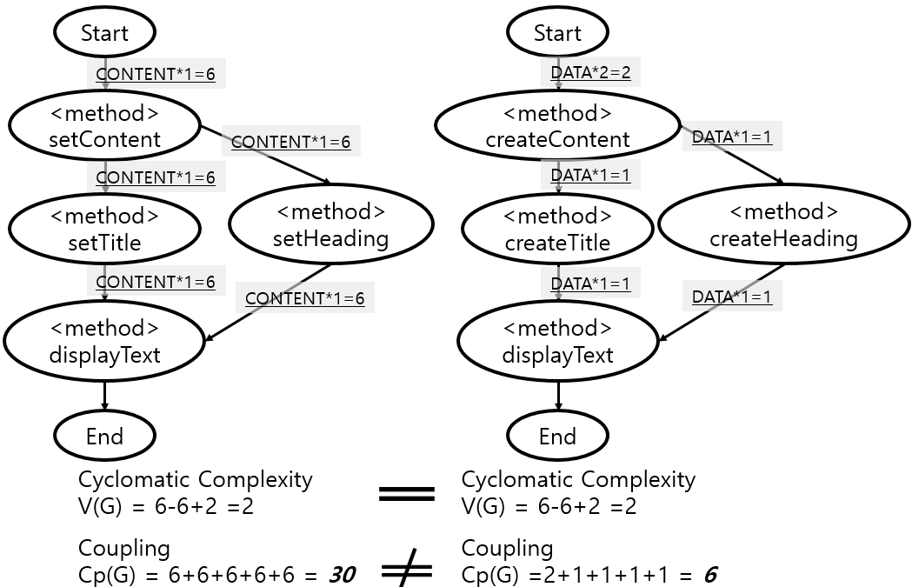
관련 연구 – Cyclomatic Complexity 한계
01
02
03
04
05
같은 기능, 구조를 갖는 서로 다른 두 클래스 분석
Content Coupling
Data Coupling
class Document {
private Content content;
private Title title;
private Heading heading;
public void createContent(String title, String heading) {
setTitle(title);
setHeading(heading);
}
public void createTitle(String aTitle) {
title = aTitle;
diplayText(title);
}
public void createHeading(String aHeading) {
heading= aHeading;
displayText(heading);
}
public void displayText(String aObject) {
…
}
}
class Document {
private Content content;
private Title title;
private Heading heading;
public void setContent(Content aContent) {
setTitle(aContent.title);
setHeading(aContent.heading);
}
public void setTitle(Title aTitle) {
title = aTitle;
diplayText(title);
}
public void setHeading(Heading aHeading) {
heading= aHeading;
displayText(heading);
}
public void displayText(Object aObject) {
…
}
}
Hongik University Software Engineering Lab

Slide 10
관련 연구 – 결합도 & 응집도
01
02
03
04
05
결합도
소프트웨어의 모듈 요소가 다른 모듈에 얼마나 의존적인지를 의미
응집도
소프트웨어의 모듈이 독립적으로 잘 응집되어 한 기능을 수행하는 정도를 의미
C1
C2
C : Class
M1
M1
M3
M3
M : Method
M2
M2
결합도
응집도
Hongik University Software Engineering Lab
Notes:
결합도와 응집도입니다
결합도가 높은 의존적 구조의 소스 코드는 다른 모듈의 변경이 발생하면 함께 변경이 이루어져야 하기 때문에 결합도는 낮아야 합니다
응집도가 높을수록 모듈의 재사용성이 높아지고 타 모듈에 의존적이지 않기 때문에 응집도는 높게 개발되어야 합니다

Slide 11
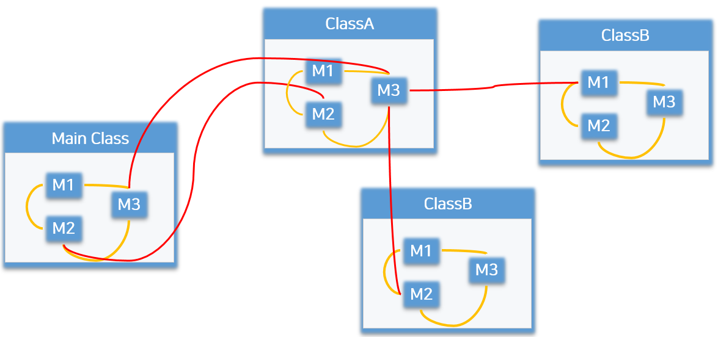
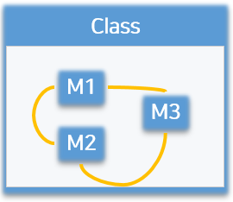
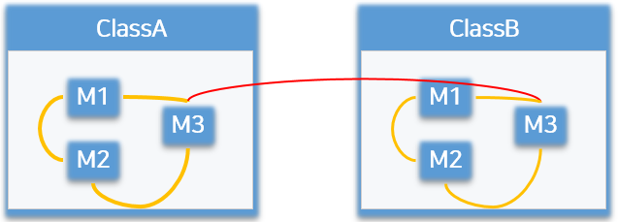
가중치를 적용하여 통합한 복잡도
01
02
03
04
05
프로그램 구조
복잡도 그래프
Call
Call
ClassA
Call
ClassC
Main Class
ClassB
객체 지향에 적용하기 어려운 Cyclomatic Complexity를 개선하여 적용
Call
Call
Class
ClassA
ClassB
그래프의 노드 = 클래스 내부 응집도
그래프의 엣지 = 클래스 간의 결합도
$$V\left(G\right)=(E∗Cp)−(N∗Ch)+2$$
Hongik University Software Engineering Lab
Notes:
가중치를 적용하여 통합한 복잡도입니다
위의 그림은 프로그램의 구조를 그래프화 하여 복잡도 그래프를 나타낸 것입니다
기존의 싸이클로 메틱 복잡도 그래프와 달리
그래프의 노드는 클래스 내부 응집도를 적용하며 그래프의 엣지는 클래스 간의 결합도를 적용합니다
따라서 기존의 싸이클로 메틱의 한계점을 개선하여
클래스 관점에서 결합도와 응집도를 모두 통합하여 복잡도를 분석 할 수 있습니다.

Slide 12
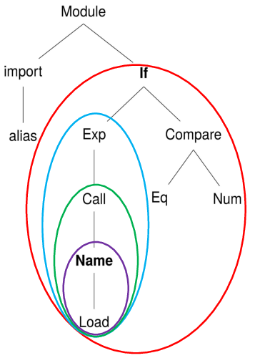
분석기 적용 및 가시화 결과 – 가시화 과정
01
02
03
04
05
Python 소스코드 입력
AST 파싱
데이터 추출
Dot Script 생성
Graphviz
그래프 생성
Visualization
{'Module': {'body': [{'ImportFrom': {'module': 'concurrent.futures',
'names': [{'alias': {'name': 'ThreadPoolExecutor', 'asname': None}}],
'level': 0}},
{'Import': {'names': [{'alias': {'name': 'tornado.ioloop',
'asname': None}}]}},
{'Import': {'names': [{'alias': {'name': 'tornado.web', 'asname': None}}]}},
{'ImportFrom': {'module': 'tornado.concurrent',
'names': [{'alias': {'name': 'run_on_executor', 'asname': None}}],
'level': 0}},
{'ImportFrom': {'module': 'tornado.gen',
'names': [{'alias': {'name': 'coroutine', 'asname': None}}],
'level': 0}},
{'Try': {'body': [{'ImportFrom': {'module': 'instagram_monitering.insta_datafetcher',
'names': [{'alias': {'name': '*', 'asname': None}}],
'level': 0}},
{'ImportFrom': {'module': 'instagram_monitering.subpinsta',
'names': [{'alias': {'name': '*', 'asname': None}}],
'level': 0}}],
'handlers': [{'ExceptHandler': {'type': None,
'name': None,
'body': [{'ImportFrom': {'module': 'insta_datafetcher',
'names': [{'alias': {'name': '*', 'asname': None}}],
'level': 0}},
{'ImportFrom': {'module': 'subpinsta',
'names': [{'alias': {'name': '*', 'asname': None}}],
'level': 0}}]}}],
'orelse': [],
Hongik University Software Engineering Lab
Notes:
분석기 적용 및 가시화 결과입니다
가시화는 이전에 진행했던 연구에서 더 개선하였습니다.
먼저 가시화 과정으로는
Python 코드를 입력하고 코드의 추상구문 트리를 파싱합니다
파싱 데이터를 분석하여 복잡도와 같은 추출할 데이터를 추출합니다
추출된 항목들을 그래프 비즈로 그래프화 하기 위해 Dot Script를 생성합니다

Slide 13
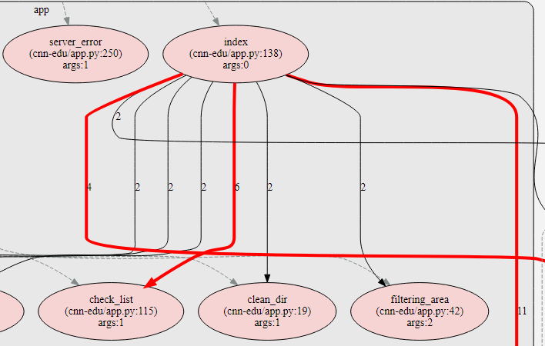
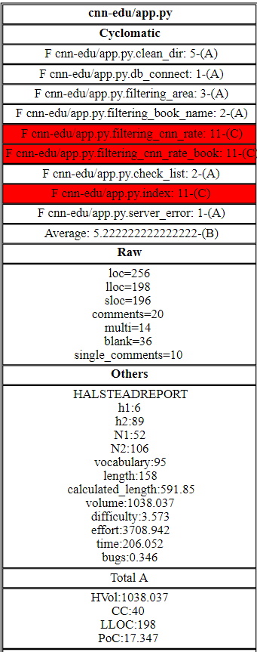
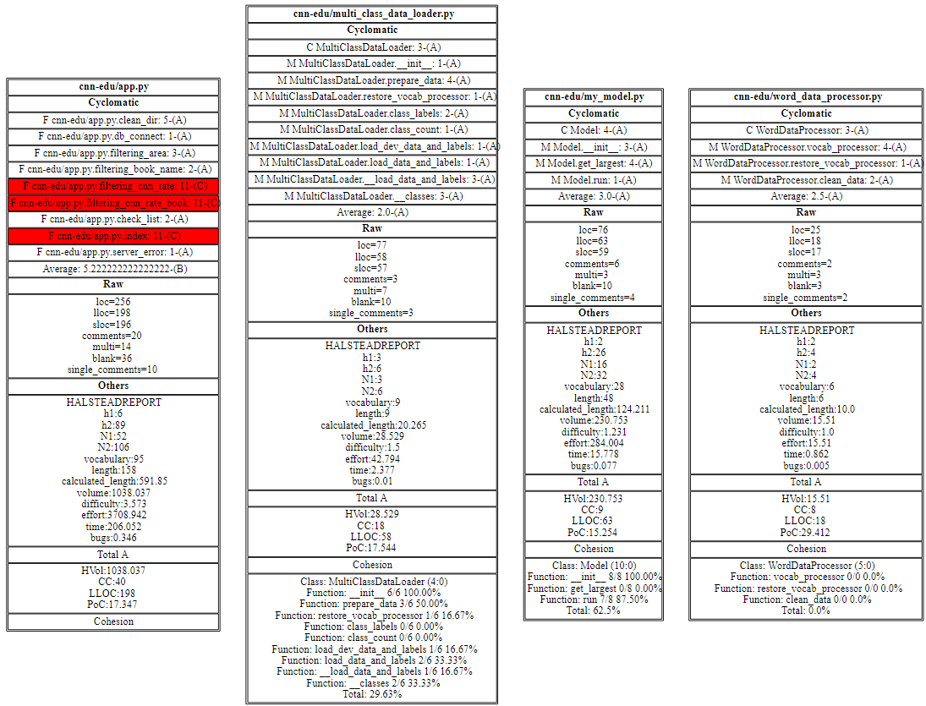
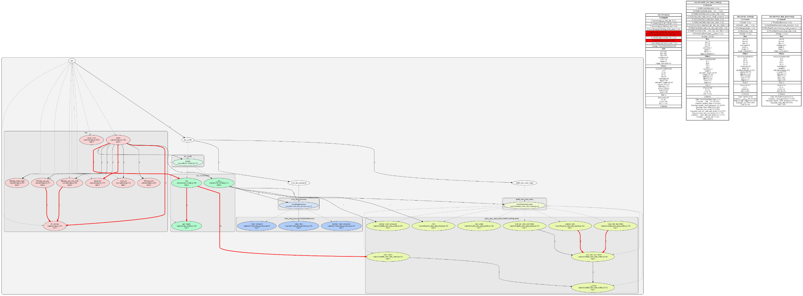
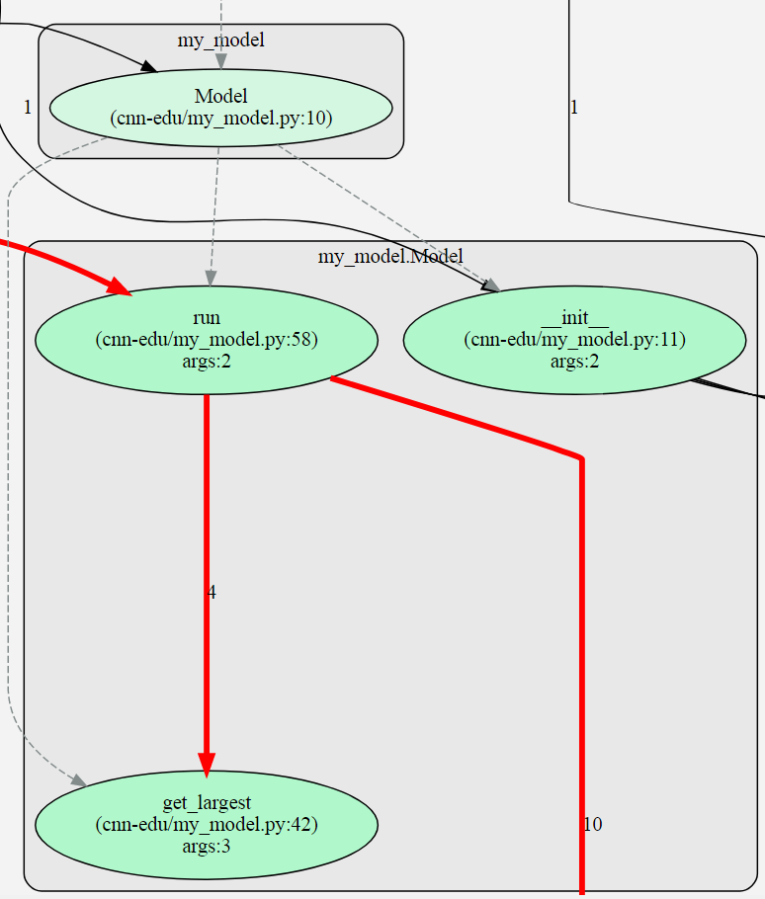
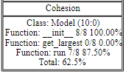
호출 그래프
server_error
(cnn-edu/app.py:250)
args:1
index
(cnn-edu/app.py:138)
args:0
분석기 적용 및 가시화 결과 – 이전 연구
01
02
03
04
05
이름
(파일.py:라인위치)
파라미터 개수
호출 횟수
표시:”2”
각 메트릭스 측정 표
사용자 지정 기준
호출 4번 이상 : RED
복잡도 C등급 이하 : RED
check_list
(cnn-edu/app.py:115)
args:1
clean_dir
(cnn-edu/app.py:19)
args:1
filtering_area
(cnn-edu/app.py:42)
args:2
응집도 측정 표
클래스 Model
Model
(cnn-edu/my_model.py:10)
run
(cnn-edu/my_model.py:58)
args:2
__init__
(cnn-edu/my_model.py:11)
args:2
Model의
메소드
init
run
get_largest
(cnn-edu/my_model.py:42)
args:3
get_largest
Hongik University Software Engineering Lab
Notes:
이전 연구에서의 가시화 그래프입니다

Slide 14
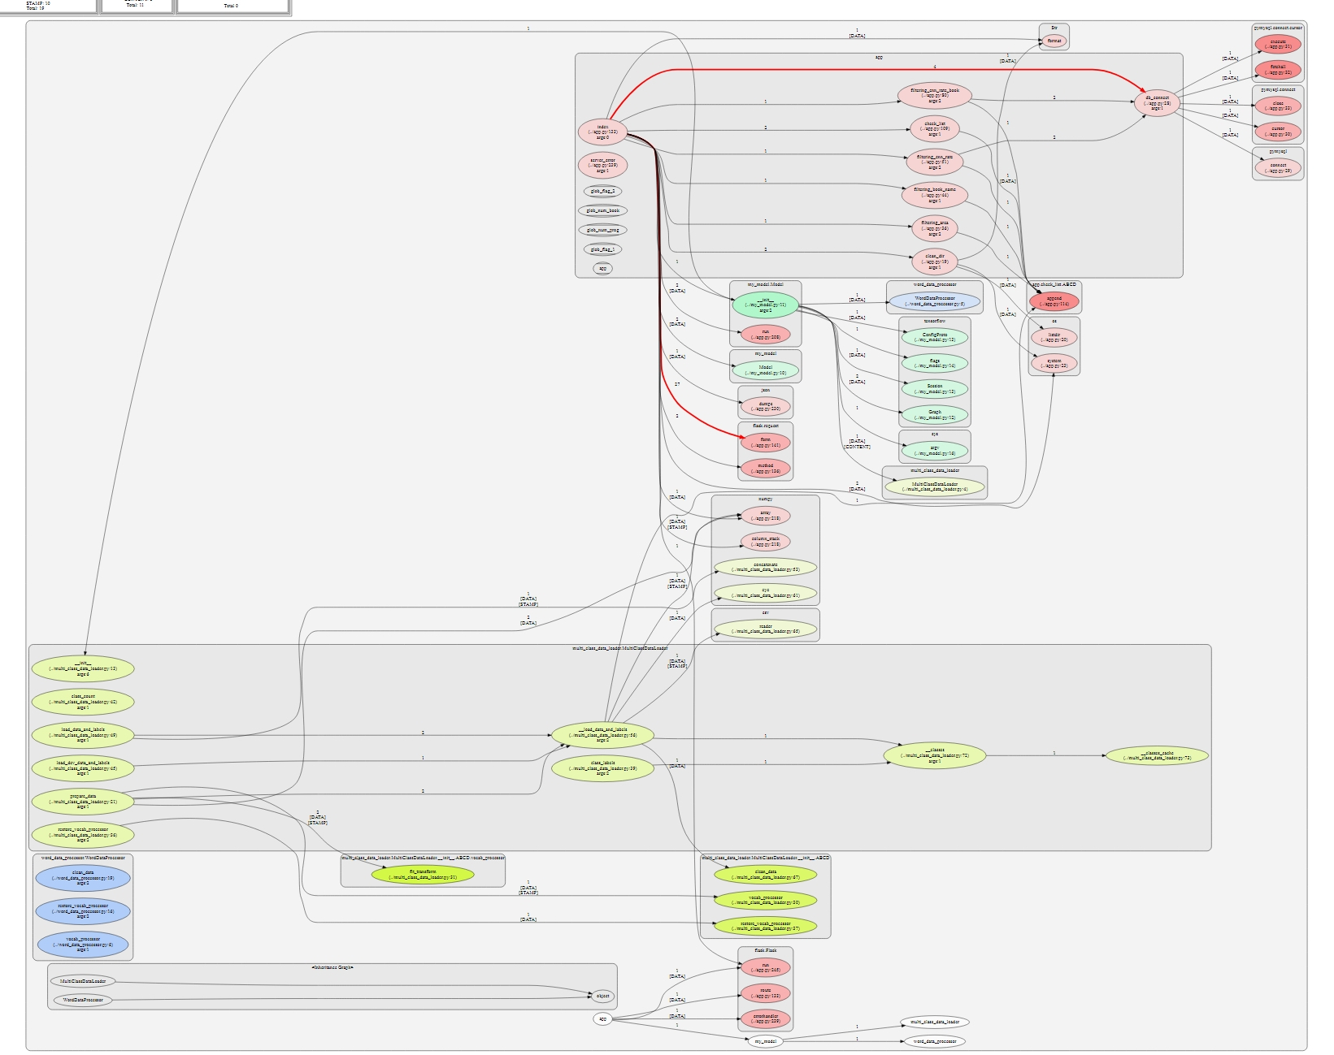
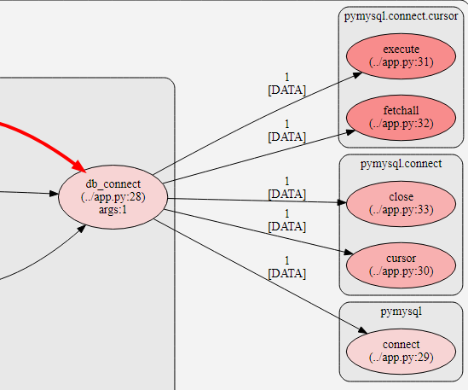
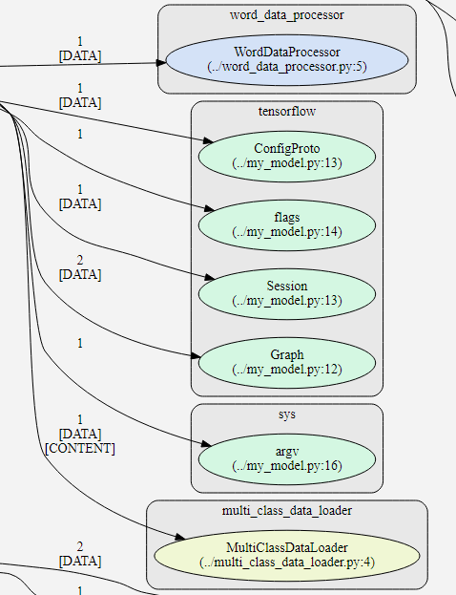
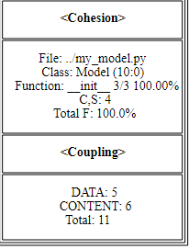
분석기 적용 및 가시화 결과
01
02
03
04
05
Hongik University Software Engineering Lab

Slide 15
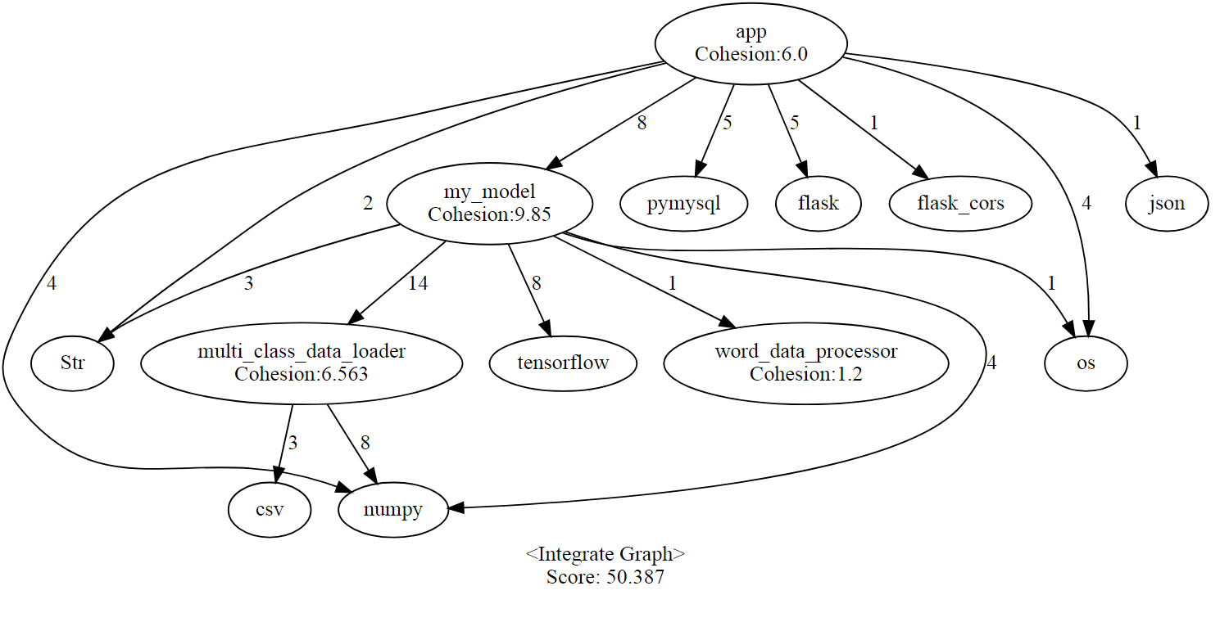
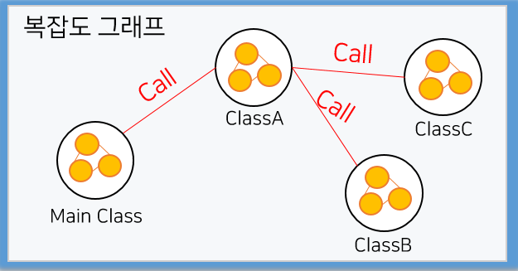
분석기 적용 및 가시화 결과
01
02
03
04
05
Hongik University Software Engineering Lab

Slide 16
결론 및 향후 연구
01
02
03
04
05
4차 산업 혁명과 함께 중요해진 AI 관련 소프트웨어의 품질을 고려해야 할 시점
AI 소프트웨어의 품질을 높이기 Python 프로그램의 복잡도 가시화 도구 개발
기존의 McCabe’s Cyclomatic 복잡도를 개선하여 객체 지향 관점에서 적용 제안
분석한 가시화 결과를 사용자에게 제공함으로써 소프트웨어의 생산성에 도움 될 것으로 기대
향후에는 더 많은 복잡도 측정, 응집도와 결합도를 추가적으로 확장하여 연구할 예정
Hongik University Software Engineering Lab

Slide 17
Thank you
Q&A

